Slide 1
本课程主要内容
绪论
信源与信息熵
信道与信道容量
信息率失真函数
信源编码
信道编码
加密编码
网络信息理论简介

Slide 2
第1章 绪论
通信系统模型方框图:
信源
信道
信源
加密
编码
编码
干扰
信道
信源
信道
噪声
信宿
解密
译码
译码
有效性、可靠性、安全性
1
普通高等教育“十五”国家级规划教材《信息论与编码》 曹雪虹等编著

Slide 3
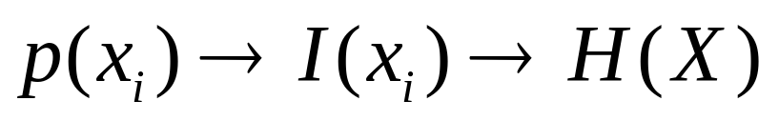
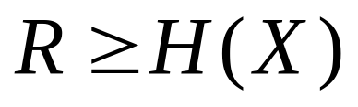
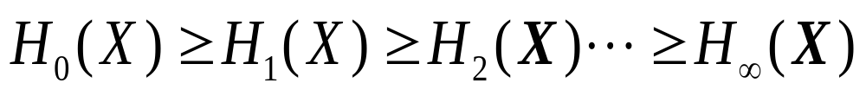

第2章 信源与信息熵

Slide 4
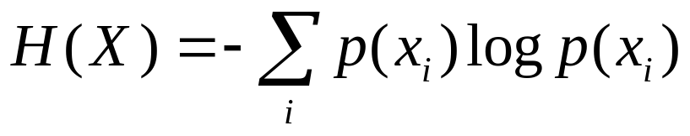
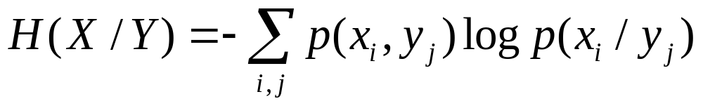
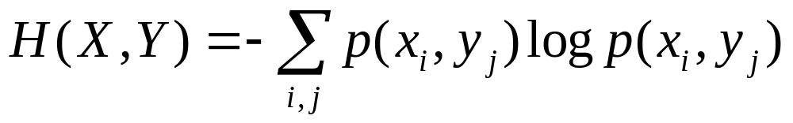
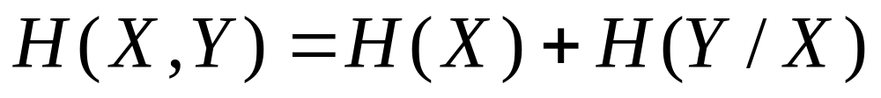
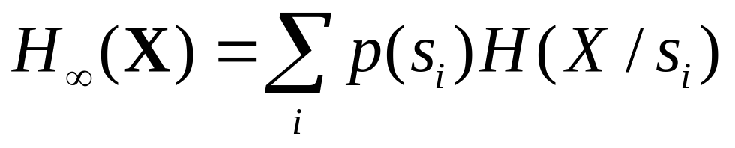
第2章 信源与信息熵
单符号离散信源熵
  符号熵
  条件熵
  联合熵
马氏链信源：

Slide 5
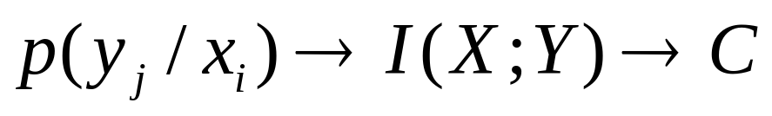
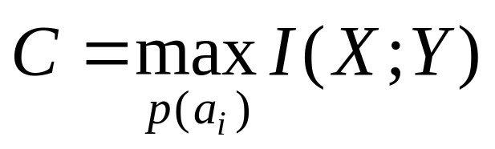
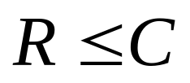
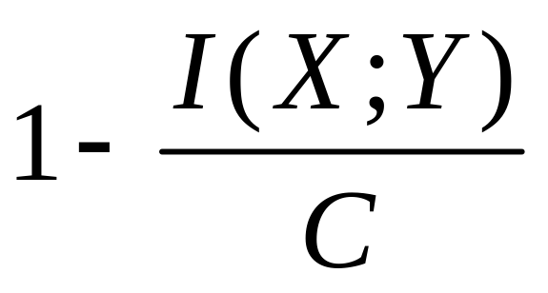
第3章 信道与信道容量
信道容量
信道相对剩余度 =

Slide 6
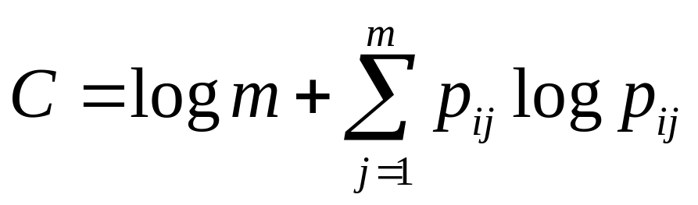
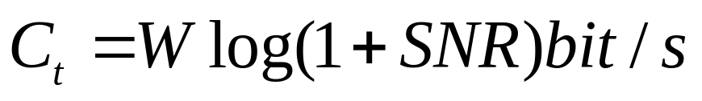
第3章 信道与信道容量
对称DMC信道的容量
准对称DMC信道的容量（三种求法）
限时限频限功率加性高斯白噪声信道

Slide 7
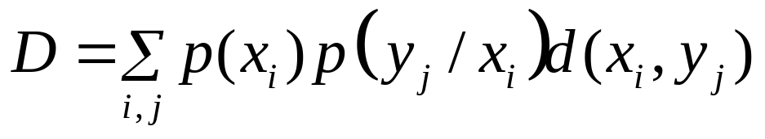
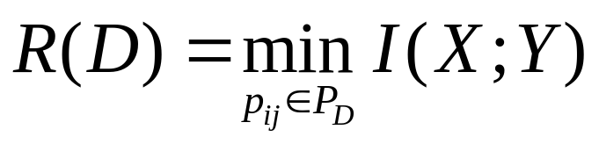
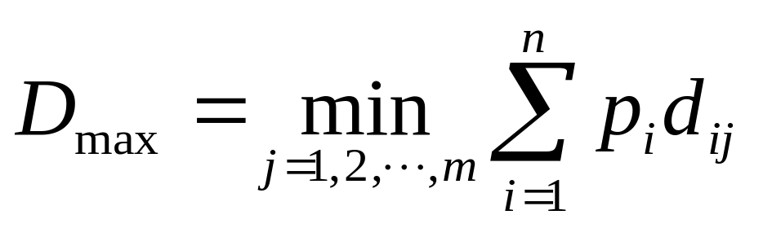
第4章 信息率失真函数
平均失真
率失真函数
其定义域为0～D_{max}，其值域为0～H(X)。当D>D_{max}时，R(D) ≡ 0。

Slide 8
第5章 信源编码
编码的定义：分组码、变长码、非奇异码、唯一可译码、即时码、非延长码
唯一可译码存在的充要条件
编码效率
香农（Shannon）码、哈夫曼（Huffman）码、算术码
无失真信源编码定理 /限失真信源编码定理
普通高等教育“十五”国家级规划教材《信息论与编码》 曹雪虹等编著

Slide 9
第6章 信道编码
差错、差错控制
信道编码、信道编码定理
纠错编码
信道译码
普通高等教育“十五”国家级规划教材《信息论与编码》 曹雪虹等编著

Slide 10

最优译码与最大似然译码
第6章 信道编码
最佳译码 ＝ Max P(c_{i} /r)，性能优，实现难
最大似然译码 ＝ Max P(r / c_{i})，性能次优，实现容易
最佳译码等同最大似然译码：
  码集的码字以相同概率发送
  接收码等概分布
普通高等教育“十五”国家级规划教材《信息论与编码》 曹雪虹等编著

Slide 11
线性分组码
线性分组码基本概念
  码元、码字、码集
  重量、重量分布、恒重码
  线性码（封闭性）
  基底、矢量正交、矢量空间正交、对偶空间、线性相关、线性无关
生成矩阵、校验矩阵、伴随式、标准阵列译码、完备码、循环码
普通高等教育“十五”国家级规划教材《信息论与编码》 曹雪虹等编著

Slide 12
码距与纠、检错能力
码的总体性能取决于码距的分布特性（重量谱），而纠、检错能力取决于其中的最小者d_{min} ，d_{min} = min {w (C _{i} )
检、纠错能力：
  可检d_{min}–1个差错
  可纠t= INT[(d_{min}–1)/2]个差错
校验矩阵H中有（d_{min}-1)列线性无关
d_{min} ≤ (n-k+1)，极大最小距离码
普通高等教育“十五”国家级规划教材《信息论与编码》 曹雪虹等编著

Slide 13
第7章 加密编码
加密编码的基本概念
加密编码中的熵概念
DES标准
RSA加密算法
普通高等教育“十五”国家级规划教材《信息论与编码》 曹雪虹等编著

Slide 14
第8章 网络信息理论简介
网络信道的分类
网络信道的信道容量域
  离散、高斯
网络中相关信源的信源编码
  信源传输速率域

